Slide 1
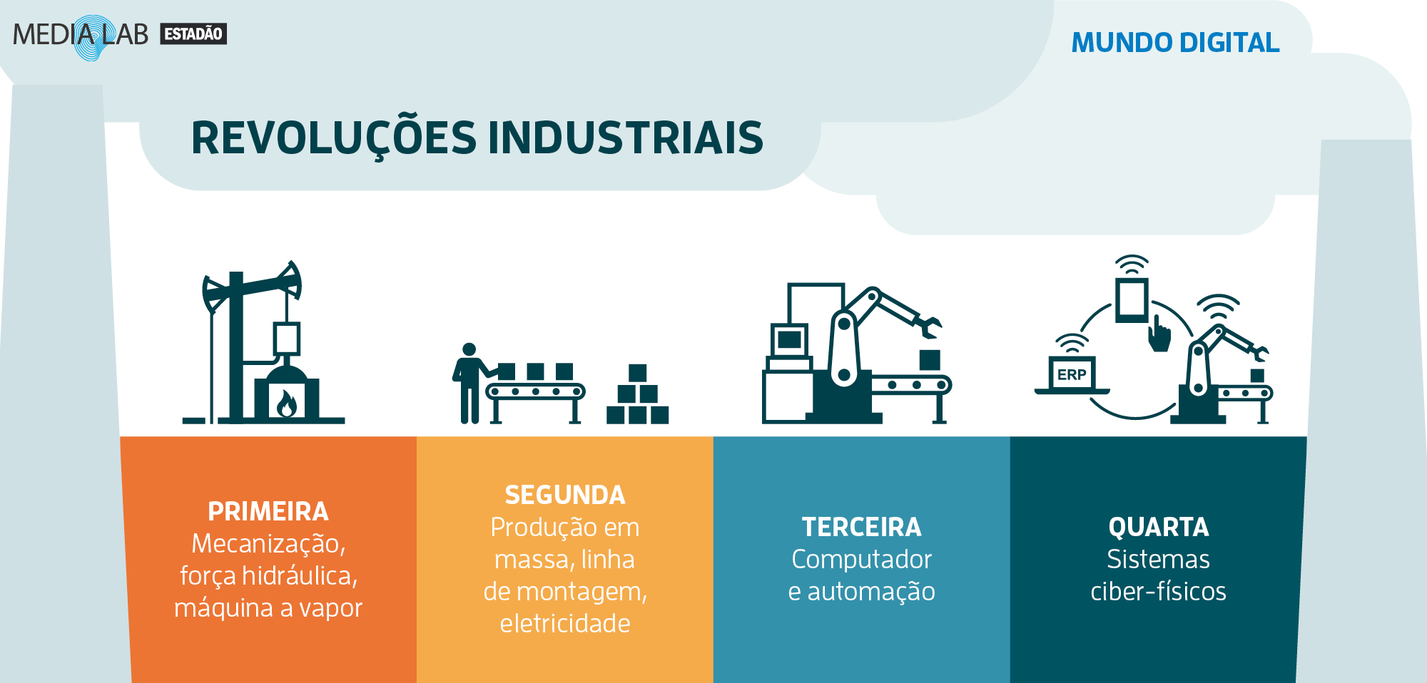
Séc.XVIII
Séc.XIX
Séc.XX
Séc.XXI
http://especiais.estadao.com.br/mundodigital/ola-mundo/
2ª metade do século XVIII
2ª metade do século XIX
2ª metade do século XX
1ª metade do século XXI

Slide 2
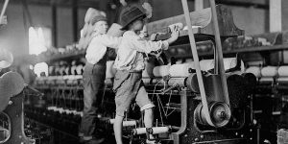
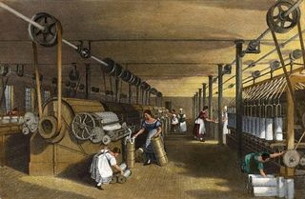
Primeira Revolução Industrial ( 2ª Metade do século XVIII)
Inovações técnicas (Máquinas a vapor) mecanização do sistema de produção de mercadorias
Processo atinge a Inglaterra e, em menor escala, a França e a Bélgica
Chamada de a “Era do Carvão e do Ferro”
Fase do Capitalismo Liberal ou Livre-concorrencial
Más condições de vida e de trabalho ( surgimento da ‘Questão Operária’ )

Slide 3
Formação de duas novas classes sociais : a burguesia industrial e o proletariado (operariado)
Porque é bom baixos salários
“É fato notório [...] que a penúria até certo grau estimula a indústria; e que o operário que pode prover às suas necessidades trabalhando só três dias ficará ocioso e bêbado o resto da semana [.]. Os pobres, nos condados onde há manufaturas, jamais trabalharão mais horas do que é preciso para custear a alimentação e suas orgias semanais [..] sem temor podemos dizer
que uma redução dos salários das manufaturas laníferas seria uma bênção e uma vantagem para a nação e não seria um prejuízo real para os pobres. Com esse recurso, poderíamos preservar nosso comércio, manter nossas rendas e, além de tudo, corrigir as pessoas”. SMITH, J. Memoirs of Wool, 1747. In: GORZ, André. Crítica da divisão do trabalho. 2. ed.São Paulo: Martins Fontes, 1989. p. 65.
Consequências imediatas
Revolução na produção agrária, que incorpora inovações técnicas
revolução nos meios de transporte com às Ferrovias e Barcos à vapor
crescimento urbano
Prosperidade econômica intensa e concentração de riqueza (miséria social gerando problemas nas cidades)

Slide 4
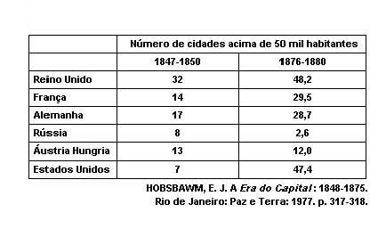
Segunda Revolução Industrial ( 2ª Metade do século XIX)
"Era do aço e da eletricidade"
Inovações técnicas
( motores a combustão) e novas fontes de energia ( eletricidade e petróleo )
Processo se irradia e atinge EUA, Alemanha, Itália, Rússia e Japão
(Era Meiji)
Desaparecimento de pequenas e médias empresas e a formação de grandes conglomerados produtivos
Formação do Capitalismo Monopolista-Financeiro (Trustes , Cartéis e Holdings)
Novas Consequências
- Produção em série e especialização do operário ( que vira apêndice da máquina e sofre um processo de “coisificação” )
- A massificação progressiva do indivíduo no longo prazo( dos gostos , atitudes, valores) e o reforço paradoxal do individualismo
- O êxodo rural e a concentração industrial se intensificam e ampliam o proletariado industrial. Em consequência, surgiram agudos problemas sociais, frutos da desigualdade social e da super exploração desse operariado)
- Grandes conglomerados econômicos ( Trustes, Cartéis e Holdings)
- Expansão do imperialismo e disputas entre as nações imperialistas por áreas estratégicas

